Slide 1
Cantrang in Lampung Bay
Noverman Duadji and Novita Tresiana
First Author/Co Author
¹²Public Administration, Universitas Lampung, Bandar Lampung, Indonesia, Soemantri Brojonegoro 1 Bandar Lampung
Disampaikan
18 November 2020

Slide 2
BACKGROUND 1
TELUK LAMPUNG merupakan salah satu daerah yang nelayannya banyak menggunakan cantrang sebagai alat menangkap ikan. Tahun 2016 jumlah nelayan cantrang sejumlah 18 kapal, dan setiap tahunnya terus bertambah
PERMASALAHAN sektor perikanan berupa rusaknya ekosistem perairan, Khususnya terjadi di Teluk Lampung. Salah satu penyebabnya adalah masih lemahnya pengawasan terhadap praktik-praktik penangkapan ikan dengan alat tangkap tidak ramah lingkungan dan tingkat kemiskinan yang relatif tinggi di Teluk Lampung

Slide 3
BACKGROUND 2
Cantrang adalah bagian dari alat tangkap ikan pukat tarik (seine nets) yang telah dilarang penggunaannya di seluruh wilayah Indonesia.
Dampak penggunaan cantrang adalah rusaknya lingkungan dan hambatan keberlanjutan lingkungan.
Berbasis isu overfishing dan over exploitation yang membahayakan keberlanjutan perikanan nasional ke depan, maka penggunaan cantrang terklasifikasi dalam kegiatan Illegal, Unreported, Unregulated (IUU) Fishing yang dapat merusak sumberdaya ikan, ekosistem dan lingkungan

Slide 4
BACKGROUND 3
PEMERINTAH MENGELUARKAN 2 KEBIJAKAN PELARANGAN CANTRANG TUJUAN PEMBATASAN/PENGENDALIAN PEMERINTAH DALAM MELINDUNGI SUMBERDAYA PERAIRAN INDONESIA (TERMASUK TELUK LAMPUNG) DARI PENGGUNAAN API YANG MERUSAK SUMBERDAYA PERIKANAN&LINGKUNGAN
Peraturan Menteri Kelautan dan Perikanan (Permen KP) Nomor 2 tahun 2015 tentang larangan penggunaan alat penangkapan ikan pukat hela (trawls) dan pukat tarik (seine nets) di wilayah pengelolaan perikanan negara Republik Indonesia, salah satu alat tangkap ikan yang dilarang dipergunakan di seluruh Indonesia dalam peraturan tersebut adalah cantrang
Permen KP No. 71/PERMEN-KP/2016 Tentang Jalur Penangkapan Ikan dan Penempatan Alat Penangkapan Ikan Di Wilayah Pengelolaan Perikanan Negara Republik Indonesia (REVISI PERMEN KP 2/2015)

Slide 5
BACKGROUND 4: RENDAHNYA KUALITAS KEBIJAKAN PELARANG CANTRANG, DITANDAI
(1). Minimnya sosialisasi kebijakan
(2). Perbedaan persepsi nelayan, pemerintah, antar pemerintah
(3). Ketidaksiapan pelaksana daerah, hanya pusat yang siap (KKP)
(4) Lemah Pengawasan, terjadi pembiaran dilapangan
(5). Nelayan tidak patuh, tetap menggunakan cantrang
(6). Penggantian alat tidak efektif dan tidak produktif, dikarenakan alat pengganti memiliki waktu operasional lebih lama, lebih sulit dalam operasional penangkapan, harga jaring lebih mahal, perawatan jaring lebih rumit, jaring suka tersangkut/hilang, hasil produksi tidak sebagus API cantrang
(PENYEBAB KESELURUHAN: 1) identifikasi masalah tidak memadai, 2) kurang pertimbangan alternative kebijakan, 3) kurang penilaian atas kebijakan yang relevan, 4) kurang keterlibatan pemangku kepentingan dan 5) kurangkanya kapasitas sumberdaya manusia

Slide 6
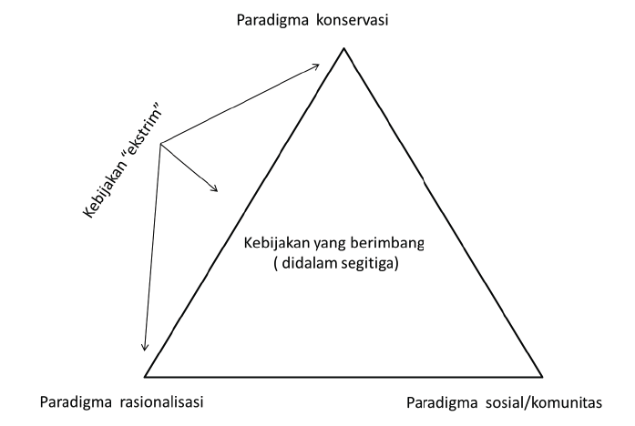
Triangle of Paradigma of fishery (Sumber: Charles, 2001)
KEBIJAKAN PELARANGAN:
DIPANDANG ekstrem, memiliki tingkat resiko yang tinggi jika gagal. AKTOR PELAKSANA dilakukan secara tunggal (goverment alone), dengan mengambil jarak dengan target sasaran.
ZONING ISU nilai (konservasi) yang dikejar cukup jelas baik bagi pemerintah lokal maupun nelayan, namun implementasi sangat sulit
KEBIJAKAN PELARANGAN CANTRANG dibuat hari ini untuk dilaksanakan esok hari atau masa depan, dan menjangkau ke masa depan itu sendiri. Masa depan adalah ketidakpastian dan mengandung unsur utama resiko, maka menghubungkan kualitas kebijakan public dengan factor manajemen resiko pada kebijakan public menjadi strategis.

Slide 7
TUJUAN DAN REKOMENDASI
Tujuan penelitian adalah analisis resiko implementasi kebijakan pelarangan cantrang di Teluk Lampung dengan menggunakan model IARM (Impact Approach risk management)
Rekomendasi penelitian sebagai dasar bagi perbaikan kualitas kebijakan public melalui proses pembuatan kebijakan, sehingga dapat mengembangkan transparansi, membangun akuntabilitas public, mengurangi biaya transaksi pemerintah.

Slide 8
METHODS
Studi penelitian dilakukan Kota Bandar Lampung, khusunya di Pelabuhan Perikanan Pantai Lempasing, pada bulan Januari –April 2019
Data dikumpulkan melalui observasi, wawancara dan studi dokumentasi. Wawancara dilakukan terhadap 17 orang, yang terdiri dari: ASN Dinas Kelautan dan Perikanan Provinsi Lampung (5 orang), pemilik kapal (5 orang), pengelola kapal (3 orang), nakhoda (2 orang) dan perguruan tinggi (2 orang).
Analisis menggunakan Impact Approach risk management

Slide 9
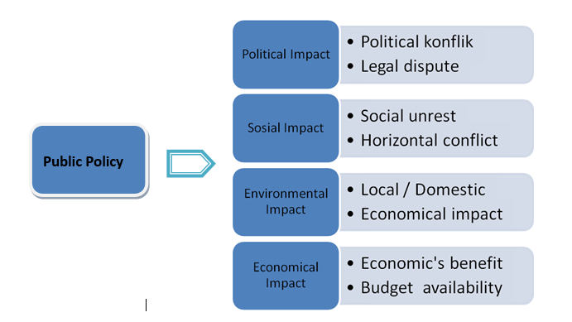
IARM (Impact Approach Risk Management)
STANDAR untuk menemukenali resiko kebijakan sekaligus mengembangkan manajemen dalam mengantisipasi dan mengatasi resiko yang muncul saat implementasi.
Langkah-langkah
.

Slide 10
PROSES IARM (Impact Approach Risk Management)
Analisis political impact, menggunakan indikator apakah kebijakan berpotensi mengakibatkan konflik politik dan berpotensi menghasilkan konflik;
Analisis social impact, melihat kemungkinan keresahan sosial dan berkembangnya konflik horizontal dalam kehidupan masyarakat;
Analisis enviromental impact, berorientasi pada keselamatan lingkungan manusia, lingkungan hidup maupun alam;
Analisis economical impact, melihat apakah manfaat ekonomi yang diperoleh masa depan dan kebutuhan anggaran kebijakan masa depan.

Slide 11
RESULT: Model Detai Resiko Kebijakan pelarangan Cantrang
Identified Risk | Root Causes | Recommendation
Political Impact Pertentangan politik dan perdebatan hukum antar pemegang kepentingan | Dengan sistem pemilihan umum langsung saat ini apa saja yang menjadi kebijakan pemerintah akan rentan terhadap kritik dari masyarakat. Kemudian lawan-lawan politik akan melakukan kritisi serta memberikan dukungan terhadap nelayan-nelayan cantrang. | Melakukan survey dan kajian terhadap alat tangkap yang dianggap merusak ekosistem laut dan penanganan konservasi ekosistem yang telah rusak. Selanjutnya untuk kelancaran pelaksanaan kebijakan Pemerintah seharusnya selalu melakukan pendekatan dialog-dialog/sosialisasi-sosialisasi dengan nelayan di berbagai daerah.

Slide 12
Social Impact Keresahan sosial nelayan dan konflik horizontal antar nelayan | Nelayan akan kehilangan mata pencaharian dikarenakan belum siap berpindah ke alat tangkap lain. Sedangkan selama ini nelayan yang patuh tidak memakai cantrang merasa terancam dengan keberadaan nelayan cantrang yang sering masuk ke wilayah perairan tangkap ikan mereka. | Mensosialisasikan kepada nelayan-nelayan tentang pentingnya menjaga kelestarian lingkungan khususnya laut dan memberikan alat tangkap baru yang ramah lingkungan.
Economic Impact Ekonomi Masyarakat Menurun dan Anggaran pelaksanaan kebijakan yang tinggi | Masyarakat khususnya nelayan cantrang menganggap bahwa kebijakan ini menghambat mereka dalam hal mata pencaharian. Kemudian nelayan cantrang masih mengharapkan alat tangkap ramah lingkungan diberikan secara gratis oleh pemerintah. | Pemerintah dalam hal ini Kementrian KP harus duduk bersama kementrian dan lembaga-lembaga terkait untuk mencari solusi terbaik dalam meningkatkan perekonomian nelayan serta mencari alternatif kebijakan agar tidak meningkatkan pengeluaran signifikan anggaran negara untuk kebijakan.

Slide 13
Environment Impact Kerusakan lingkungan nasional dan global | cantrang yang diizinkan sebenarnya tidak boleh menggunakan pemberat, jaring tidak panjang, dan ditarik tangan manusia. Namun, saat ini cantrang justru jaringnya bisa mencapai puluhan hingga ratusan kilometer, menggunakan pemberat, dan ditarik mesin. Tentu saja ini akan merusak ekosistem laut. Namun nelayan cantrang bersikukuh bahwa kerusakan ekosistem laut bukanlah dikarenakan cantrang semata. | Lebih intensif lagi melakukan dialog terhadap perwakilan nelayan-nelayan, para akademisi, pemerhati alam, organisasi konservasi sumber daya alam laut dan Pemerintah agar dalam menetapkan kebijakan dapat bersinergi dan tidak mengabaikan satu sama lain.

Slide 14
DISCUSSION
Analisis kebijakan penanganan resiko dibutuhkan untuk ketercapaian environmental conservation.
Implementasi kebijakan pelarangan cantrang di Teluk Lampung membutuhkan penguatan pada 4 dimensi analisis resiko.
Evaluasi kebijakan dengan melibatkan stakeholders yang berkaitan baik langsung maupun tidak dengan pelarangan cantrang menjadi langkah awal untuk memperbaiki kebijakan.
Upaya mewujudkan good policy melalui perumusan kebijakan yang bersifat mendasar akan menjadi pembelajaran positif untuk keberhasilan implementasi kebijakan pelarangan cantrang.

Slide 15
REKOMENDASI
MEMPERKECIL RESIKO KEGAGALAN IMPLEMENTASI DILAKUKAN:
Mencabut terlebih dahulu Permen KP No 02/2015 dan Permen KP No. 62/2016 untuk memberikan peluang penyusunan kembali norma atau regulasi untuk mengatur alat tangkap destruktif;
Membuka kembali konsultasi multipihak dalam proses penyusunan kebijakan publik secara bertanggung jawab untuk memetakan kembali dilema dan piihan tindakan untuk merehabilitasi Teluk Lampung sekaligus memberikan dukungan secara sosial dan ekonomi bagi nelayan di teluk Lampung;
Pengkajian dan ujicoba alat tangkap pengganti’
(d) Pendampingan penggantian alat tangkap.

